Slide 1



  Λιπαντικό Ξυλοπέλετ
E2 - page 1

Slide 2
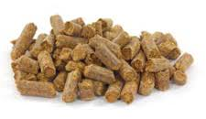
Pelltech II
  Λιγνοσουλφονικό άλας ασβεστίου + μαγνησίου, από ξυλοπολτό κωνοφόρων δέντρων.
    Φυσική και ανανεώσιμη πηγή ξυλοπολτού
    Είναι προϊόν Non-GMO
    Αποτελεσματικό προϊόν για λίπανση

Slide 3
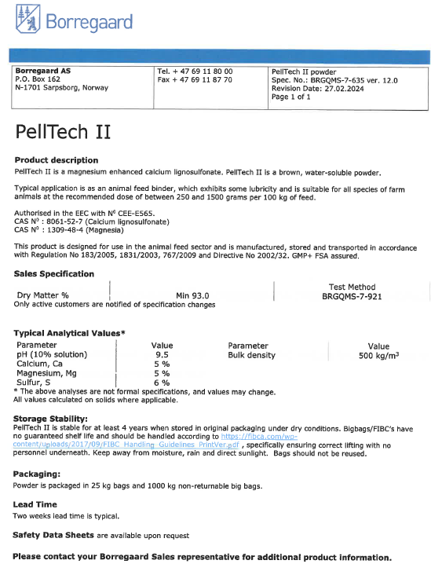
Pelltech II
Χρήσεις-Ενδείξεις

Slide 4
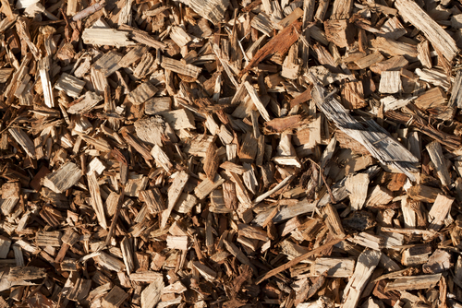
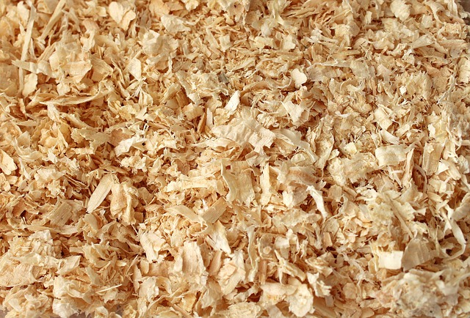
Pelltech II
Χρήσεις-Ενδείξεις
Υλικά κατάλληλα για παραγωγή ξυλοπέλετ:
φλοιός Ηλίανθου
δασικό ξύλο
πριονίδια
ανακυκλωμένο ξύλο
ακατέργαστη ξυλεία (από βιομηχανία ξύλου) & παλιό ξύλο

Slide 5
Pelltech II
Προδιαγραφές ξυλοπέλετ
Παράμετροι | Pellets | ÖNORM | DIN51731 | DINplus
διάμετρος | mm | 4-10 | 4-10
μήκος | mm | 5 x D1 | < 50 mm | 5 x D1
πυκνότητα | kg/dm3 | < 1,12 | 1 < πυκνότητα <1,4 | < 1,12
περιεκτικότητα νερού | % | < 10 | < 12 | < 10
τέφρα | % | < 0,5 | < 1,5 | < 0,5
θερμαντική τιμή | MJ/kg | 18 | 17,5<HW<19,5 | 18
θείο | % | < 0,04 | < 0,08 | < 0,04
άζωτο | % | < 0,3 | < 0,3 | < 0,3
χλώριο | % | < 0,02 | < 0,03 | < 0,02
σκόνη | % | < 2,3 | - | < 2,3

Slide 6
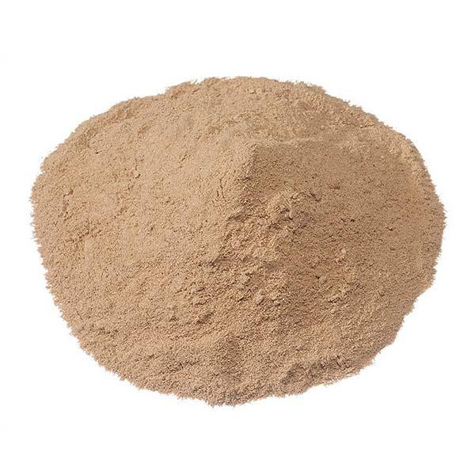
Pelltech II
Συνιστώμενη δοσολογία: 3-5 κιλά/τόνο βιομάζας, ανάλογα με την πίεση του ατμού (bar) και το ποσοστό υγρασίας του ξύλου.

Slide 7
Pelltech II
Πλεονεκτήματα
  Προϊόν κατάλληλο για λίπανση της πελλετιέρας κατά την πελλετοποίηση πρώτων υλών:
  Αυξάνει σημαντικά την απόδοση (tn/ώρα) της πελλετιέρας (+20-30 %)
  Μειώνει την κατανάλωση ενέργειας (kWh/tn) (-25 %)
  Σημαντικά λιγότερη σκόνη, βελτιώνοντας την ανθεκτικότητα των πέλετ Μείωση της φθοράς του μηχανολογικού εξοπλισμού
  Αυξάνει την διάρκεια ζωής της μήτρας της πελλετιέρας

Slide 8
Pelltech II
Ενεργειακό όφελος
Παράδειγμα
Παραγωγή pellets: 20.000 τόνοι
Δοσολογία Pelltech II: 4 Kg/T
Τιμή Pelltech II: 1.200 €/Τ
Κόστος κιλοβατώρας: 0,12 €/kWh
4,8 €/T
 | Μάρτυρας | Pelltech II *
Ενεργειακή Κατανάλωση Παραγωγής (kWh/T) | 65-70 | 50-55
Ενεργειακό Κόστος Παραγωγής (€/Τ) | 8,1 | 6,3
*εξοικονόμηση με χρήση Pelltech II: 1,8 kWh/T 0,22 €/Τ
Όφελος παραγωγής ανά τόνο: 4,8 €/Τ – 0,22 €/Τ = 4,6 €/Τ
Όφελος ετήσιας παραγωγής: 0,22 €/Τ x 20.000 Τ = 4.400 €/χρόνο

Slide 9
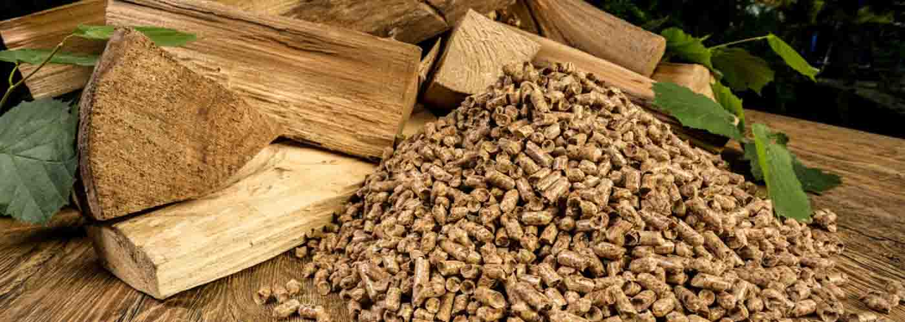
Pelltech II
Οικονομική και φυσική λύση για την πελλετοποίηση.
Βελτιώνει σημαντικά την απορρόφηση του ατμού.
Ποιοτικά καλύτερο παραγόμενο προϊόν.
Μείωση της καταναλισκόμενης ενέργειας.
Μείωση φθοράς μηχανολογικού εξοπλισμού.

